Slide 1
AVANCES DE TESIS
SEMANA 21/OCT/2024

Slide 2
Espectros Experimentales

Slide 3
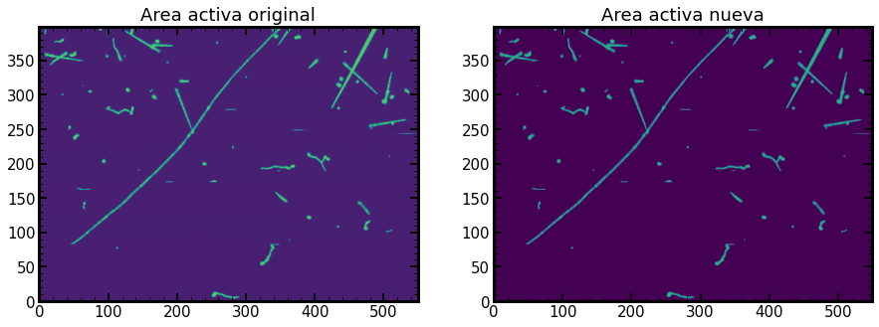
A cada renglon del area activa se le resta la media delrenglon del oScan para disminuir el ruido.

Slide 4
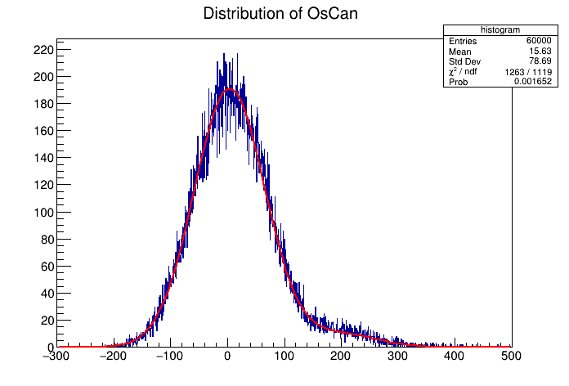

Posteriormente se obtiene la ganancia de la extensión ajustando una gaussiana doble a los pixeles del oScan. El valor de la ganancia es alrededor de 200-210 ADU/e-.
Aquí algunos de los ajustes fallan y se debe descartar la extensión, se está trabajando en un algoritmo para arreglar esto y no perder estadística.

Slide 5
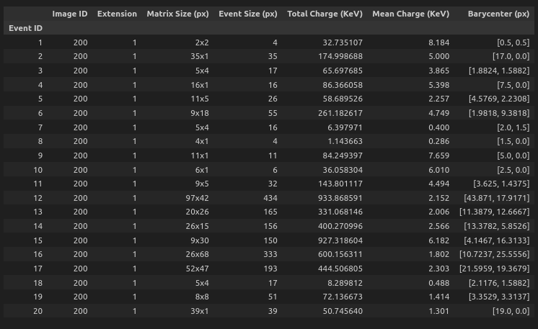
Despues los datos se calibran en KeV y se crea un dataframe para identificar a cada cluster, para ello se usan 4σ.

Slide 6
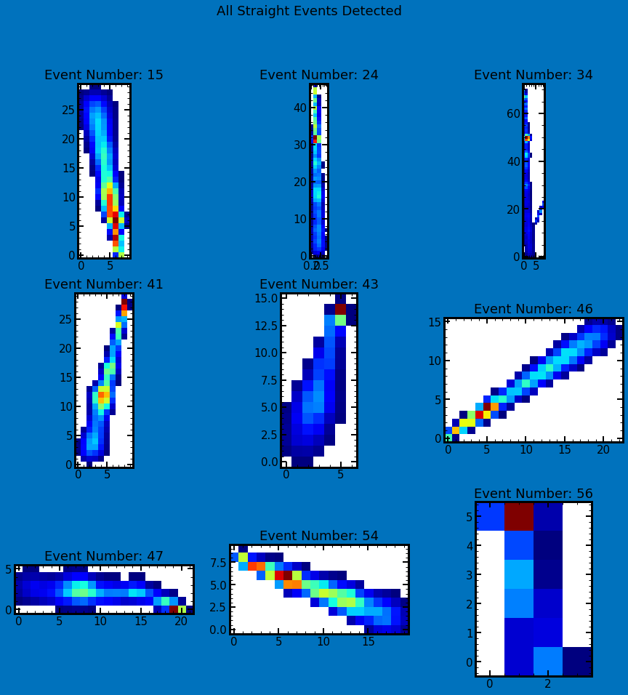
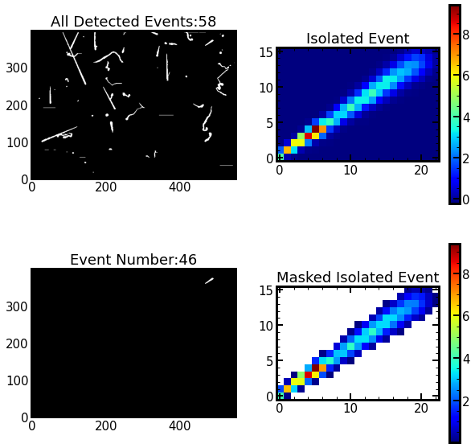
Posteriormente se les aplica el filtro de muones (que claramente tiene fallas) para poder identificarlos y obtener su información.

Slide 7
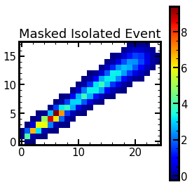
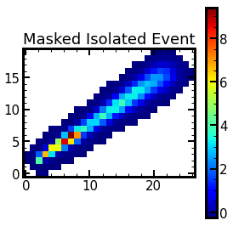
Tambien se les puede poner “faldas” de ser necesario, como para los muones verticales y horizontales.

Slide 8
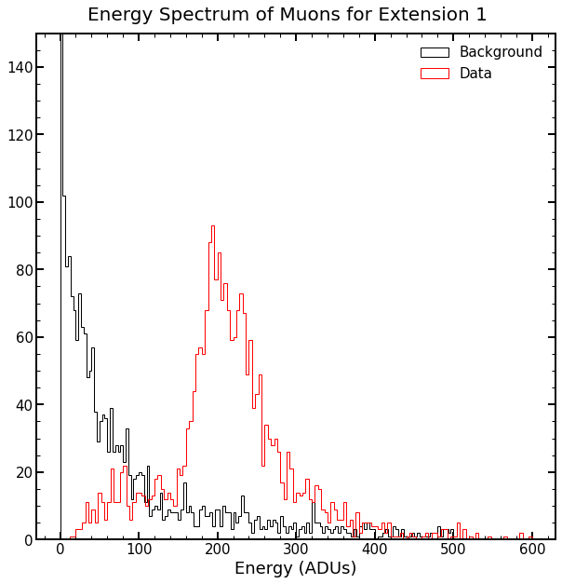
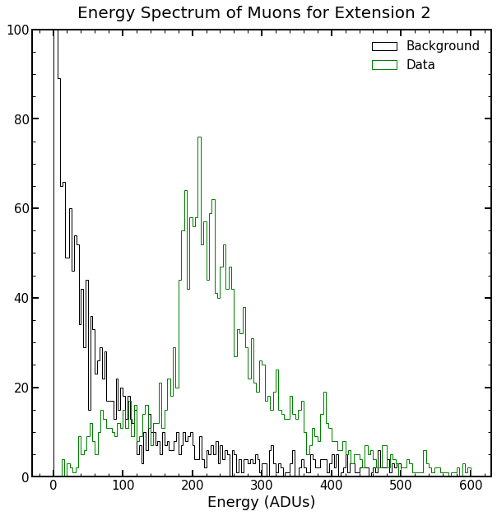
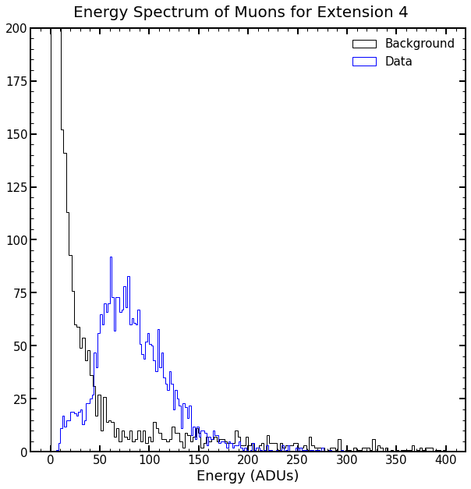
De esta manera se obtienen los espectros de energía. Abajo se muestran los espectros de las imágenes de NSAMP324. El de la extensión 4 no se encuentra donde debería.

Slide 9
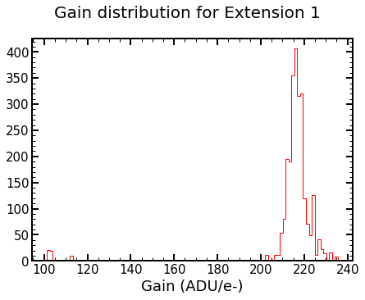
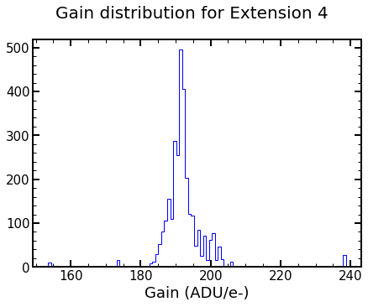
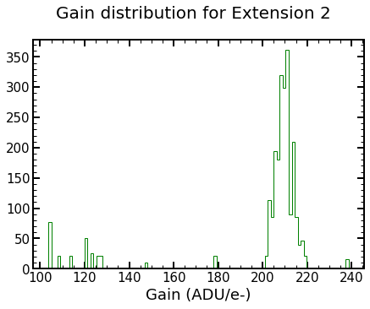
Se muestran las distribuciones de ganancias por imagen por cada extensión.
En esta extensión la ganancia es menor ¿Por qué?

Slide 11
Simulaciones

Slide 12
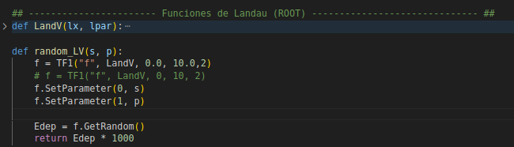
Se implemento en PyROOT la distribución de Landau, ahora para simular 1 millon de muones se requiere alrededor de 1 dia. Se está trabajando en implementar otra función que ocupa todos los nucleos de la computadora para hacerlo mas rápido.
Sin embargo esta versión no se puede correr en el cluster por un error, ya se está trabajando en ello.

Slide 13
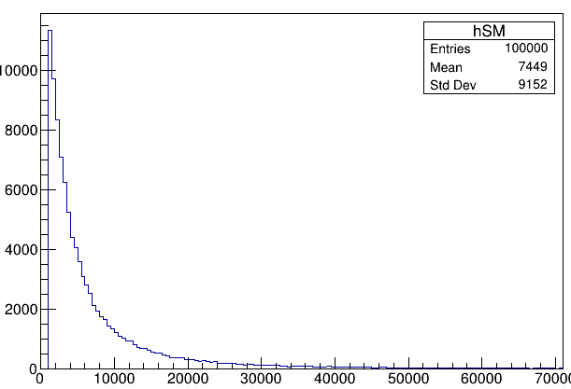
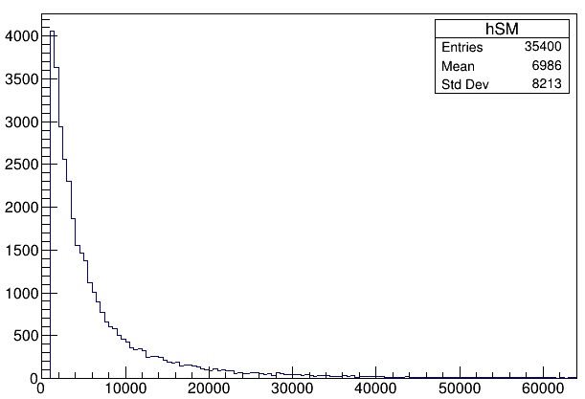
Se simularon 100K de muones, a continuación se muestran los espectros obtenidos.

Slide 14
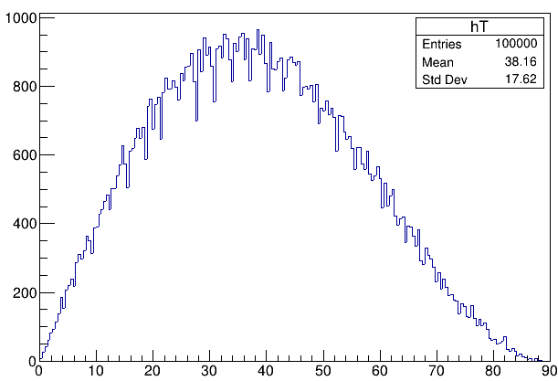
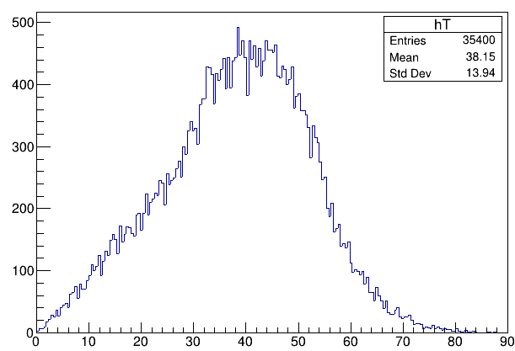

Slide 15
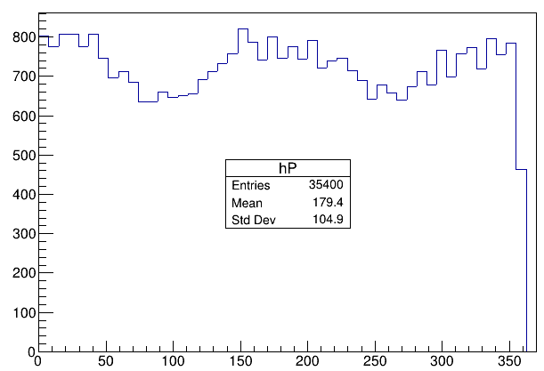
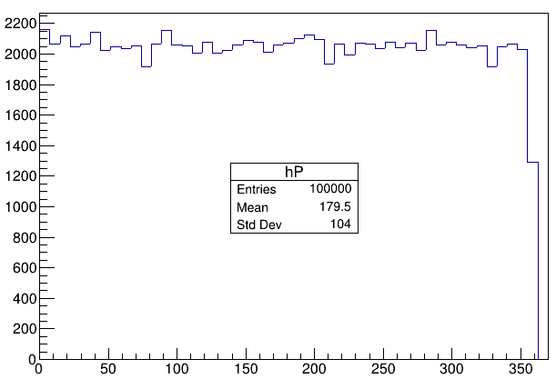
¿Esa es la forma esperada?

Slide 16
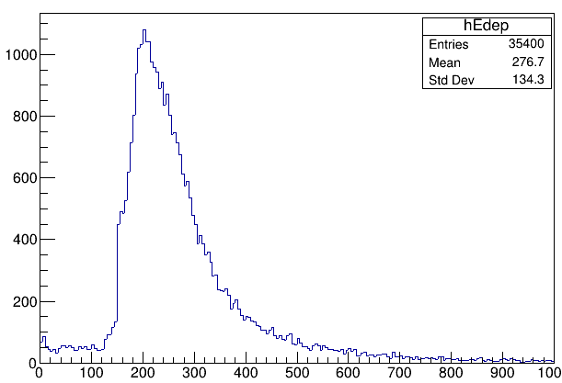
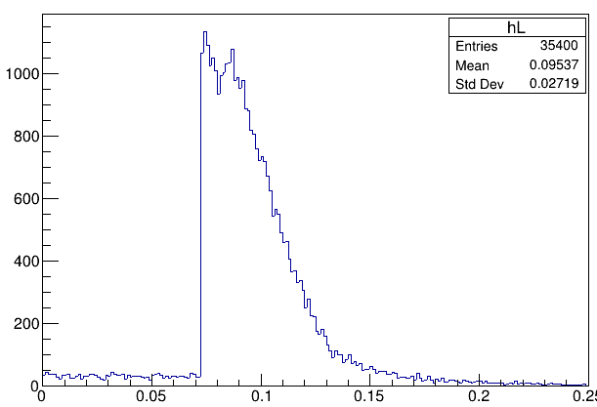
¿Por qué hay dos picos?
¿No debería verse mas suave?

Slide 17
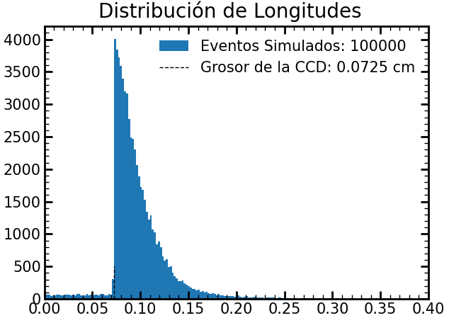
Claramente debe haber algún error en el código ya que antes se obtenía la disctribución correcta de longitudes.
Espectro de longitudes antiguo

Slide 18
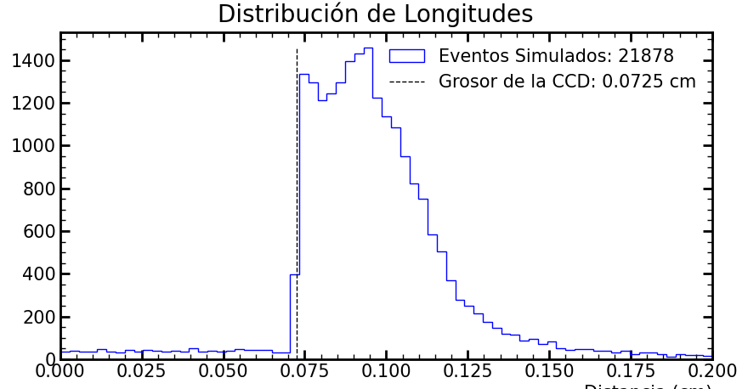
Parece que el espectro de longitudes cambia de acuerdo al tamaño de los planos tangentes a la esfera, mientras mas grandes parece que pierde la forma deseada.
Tamaño de los planos 4x4 cm^2

Slide 19
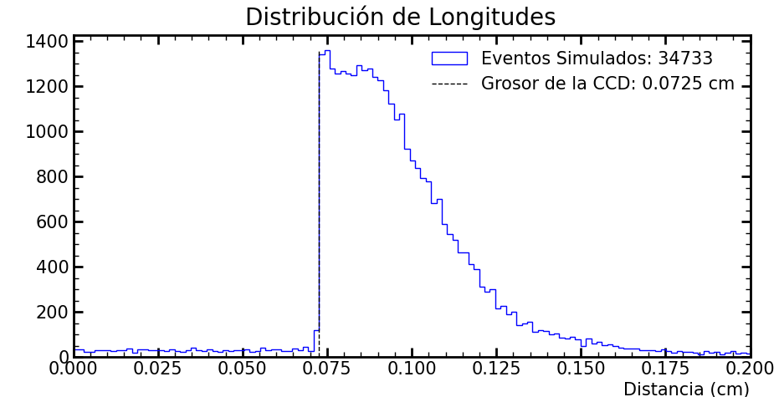
Tamaño de los planos 3x3 cm^2

Slide 20
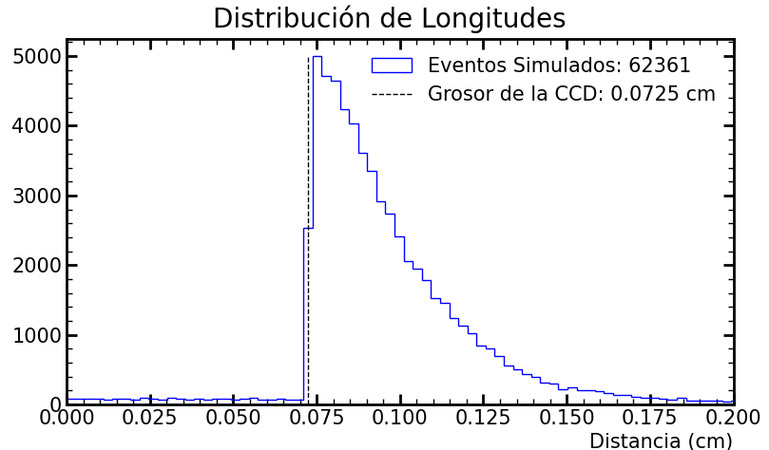
Tamaño de los planos 2x2 cm^2

Slide 21
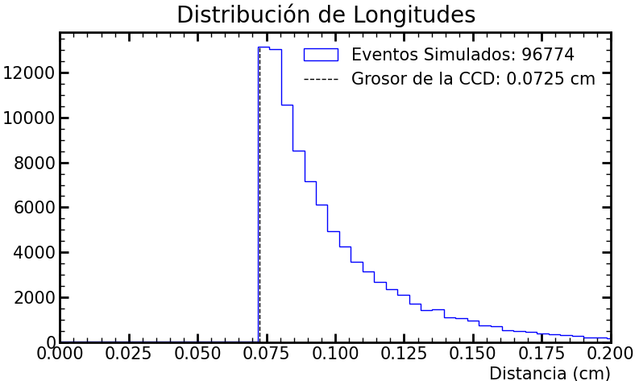
Tamaño de los planos 1x1 cm^2
Ya no aparece la zona plana

